Slide 1
Demografia – Transição demográfica
Profa. Bruna Venceslau

Slide 2
A teoria da Transição Demográfica foi criada pelo americano Warren Thompson no fim da década de 1920, com o objetivo de contestar a Teoria Demográfica Malthusiana. De acordo com a teoria de Thompson a população não possui um crescimento acelerado, mas sim um crescimento que possui oscilações periódicas, que alternam em crescimentos e desacelerações demográficas e até mesmo períodos de estabilidade.
Devido às variações entre as taxas de natalidade e mortalidade, considera-se que a Transição Demográfica possui quatro fases, considerando o desenvolvimento em que as sociedades se encontram:

Slide 3
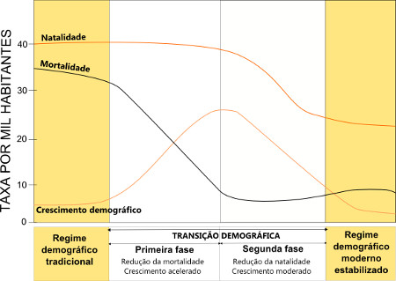

Slide 4
1º fase
Também conhecida como Pré-Transição, a primeira fase da Transição Demográfica é marcada por elevadas taxas de natalidade e mortalidade, o que culminou em um pequeno crescimento populacional. Essa fase caracteriza populações que se concentram no meio rural, onde não há as facilidades da vida urbana.

Slide 5
2º fase
Na segunda fase da Transição Demográfica, a taxa de natalidade se manteve elevada enquanto a taxa de mortalidade apresenta uma queda. A combinação desses fatores levou à um grande crescimento populacional, que ficou conhecido como explosão demográfica.

Slide 6
3º fase
Na terceira fase da Transição Demográfica, a taxa de mortalidade se manteve baixa e a taxa de natalidade passa a ser menor também. O crescimento vegetativo ocorre, mas é em menor velocidade do que na segunda fase.

Slide 7
4º fase
A quarta fase da Transição Demográfica é resultado da continuação das tendências da fase anterior, ou seja, a taxa de natalidade que apresentava quedas se estabiliza em valores baixos e a taxa de mortalidade (que apresenta quedas desde a segunda fase) continua baixa também. Com isso, o crescimento vegetativo da população também é baixo.
Essa fase é marcada pelo envelhecimento da população, pelo fato da idade média nos países que passam por esse período ser relativamente alta. Esse envelhecimento se deve à elevada expectativa de vida (que é estritamente relacionada com a baixa mortalidade), associada com o pequeno número de filhos por casal.

Slide 8
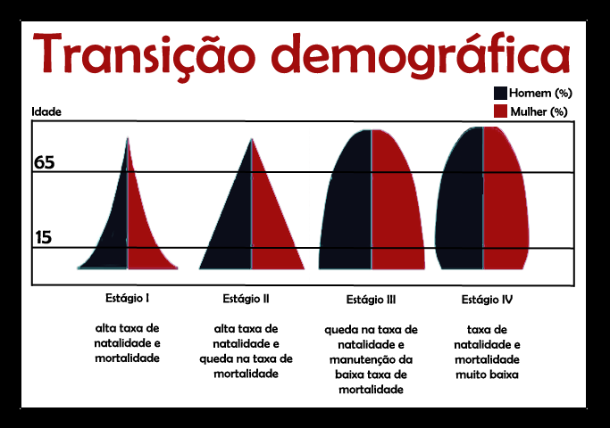

Slide 9
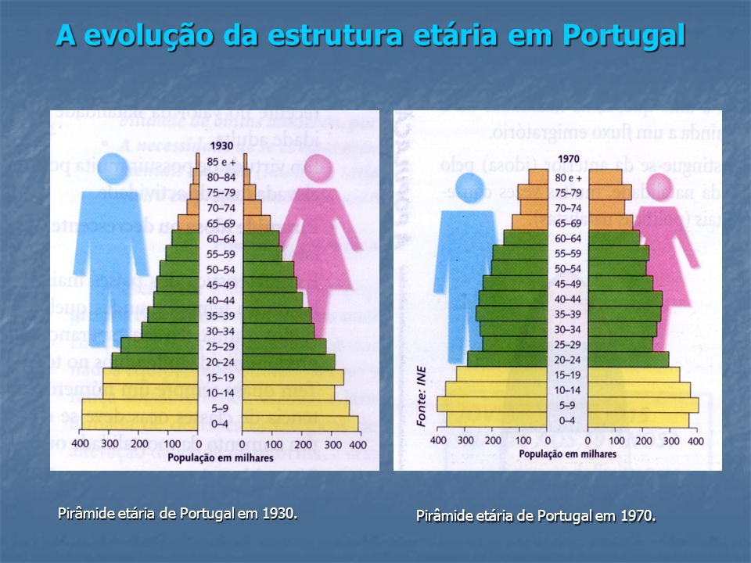

Slide 10
